Slide 1
2^{ο} Γυμνάσιο Σπάρτης
Σχολικό Έτος 2013-14
Ολυμπιακοί Αγώνες
Μια εργασία των μαθητών του Α1
στο πλαίσιο της Νεοελληνικής Λογοτεχνίας
Υπεύθυνη καθηγήτρια Σαχάμη Φωτεινή

Slide 2
Τα αθλήματα των αρχαίων Ολυμπιακών Αγώνων
Σωτηρία Θεοδωρακάκου
Μαρία Αναγνωστοπούλου
Μαριτίνα Γιαννοπούλου

Slide 3
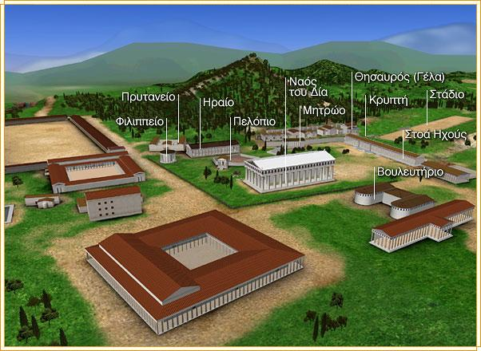
Τα αθλήματα των αρχαίων ολυμπιακών αγώνων
Δρόμος σταδίου
Δίαυλος
Δόλιχος
Πένταθλο και πάλη
Πυγμή
Τέθριππο
Δρόμος και πάλη παίδων
Πένταθλο παίδων
Πυγμή παίδων
Οπλίτης δρόμος
Απήνη
Συνωρίς ίππων
Τέθριππο πώλων
Συνωρίς πώλων
Αγώνας πώλου κέλητος
Παγκράτιο παίδων
Παγκράτιο και αγώνας ίππου κέλητος
Αγώνας σαλπιγκτών και κηρύκων

Slide 4
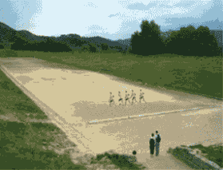
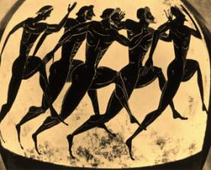
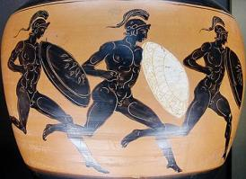
Περιγραφή των αθλημάτων
Το στάδιο:
Δρόμος ταχύτητας ενός σταδίου, δηλαδή 600 ποδιών (αντιστοιχεί στο σημερινό δρόμο των 200 μ.). Το μήκος του σταδίου της Ολυμπίας μεταξύ των δύο βαλβίδων είναι 192,28 μ. Ο νικητής του δρόμου αυτού λεγόταν σταδιονίκης. Πρώτος σταδιονίκης στην Ολυμπία ήταν ο Ηλείος Κόροιβος. Ως τη 13η Ολυμπιάδα (728 π. Χ.) το στάδιο ήταν το μοναδικό αγώνισμα στην Ολυμπία.
Ο δίαυλος:
Επίσης δρόμος ταχύτητας, με διπλή διαδρομή του σταδίου, απόσταση δηλαδή 1200 ποδιών. Αντιστοιχεί με το σημερινό δρόμο των 400 μ. Ο δίαυλος εισήχθη στους Ολυμπιακούς Αγώνες στη 14η Ολυμπιάδα (724 π.Χ.).
Ο δόλιχος:
(= μακρός). Δρόμος αντοχής 7 έως 24 σταδίων. Τις περισσότερες φορές η απόσταση ήταν καθορισμένη στα 20 στάδια, δηλαδή 3550-3800 μ. Το αγώνισμα εισήχθη στην 15η Ολυμπιάδα (720 π.Χ).

Slide 5
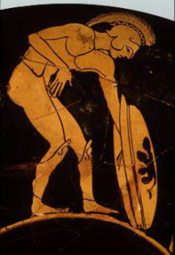
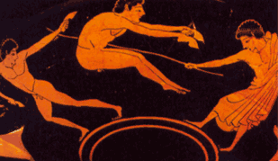
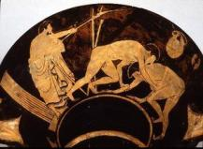
Ο οπλίτης:
Εισάγεται στους Ολυμπιακούς Αγώνες το 520 π.Χ., δηλαδή στην 65η Ολυμπιάδα. Πρόκειται για δρόμο ταχύτητας, όπου ο δρομέας έτρεχε φορώντας χάλκινη αμυντική πανοπλία (κράνος, κνημίδες, ασπίδα). Η διαδρομή του οπλίτη δρόμου ήταν 2 έως 4 στάδια (συνήθως 2 στάδια, όπως ο δίαυλος).
Ο οπλίτης δρόμος θεωρείται ως επικήδειος αγώνας προς τιμήν κάποιου νεκρού ήρωα. Εκτός των Ολυμπιακών Αγώνων αναφέρεται και στα Νέμεα, Πύθια, Ίσθμια, Παναθήναια και σε άλλες γιορτές. Ο Παυσανίας αναφέρει ότι στην Ολυμπία, στο ναό του Διός φυλάγονταν 25 χάλκινες ασπίδες τις οποίες μοίραζαν στους οπλιτοδρόμους για την τέλεση των αγώνων.
Το πένταθλο:
Αποτελείτο από πέντε αγωνίσματα: το άλμα, το δρόμο, το ακόντιο, το δίσκο και την πάλη. Από τα αγωνίσματα αυτά τα τρία πρώτα θεωρούντο ελαφρά και τα δύο τελευταία βαρέα.
Η πυγμή:
Η πυγμή ως αγώνισμα στην Ολυμπία εισάγεται στην 23η Ολυμπιάδα (688 π.Χ.), και για τους παίδες στην 41η (616 π.Χ.). Οι αντίπαλοι αγωνίζονταν έως ότου ο ένας από τους δύο πέσει αναίσθητος ή παραδεχτεί την ήττα του. Και στη πυγμή, όπως και στην πάλη, τα ζεύγη των πυκτών καθορίζονταν με κλήρο.

Slide 6
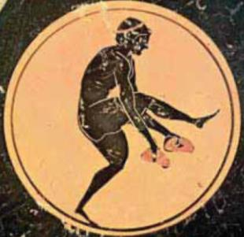
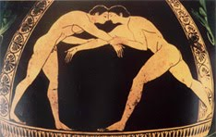
Το άλμα:
Στην Ολυμπία το άλμα αποτελούσε πάντα αγώνισμα του πεντάθλου, το οποίο γινόταν στο στάδιο, σε ένα τετράπλευρο σκάμμα μήκους 50 ποδιών (16 μ.), γεμάτο με μαλακό χώμα. Όπως και σήμερα, στη μία πλευρά του σκάμματος υπήρχε ο βατήρ, όπου πατούσαν οι αθλητές. Μετά το άλμα του αθλητή στο σημείο που ακουμπούσαν τα πόδια του, τοποθετούσαν το σημείον, για να ξεχωρίζει η επίδοσή του, την οποία μετρούσαν με ξύλινο κοντάρι, τον κανόνα.
Η πάλη:
Στους Ολυμπιακούς Αγώνες η πάλη εισήχθη ως ανεξάρτητο αγώνισμα στη 18η Ολυμπιάδα (708 π. Χ.), αλλά και ως αγώνισμα του πεντάθλου. Υπήρχαν δύο είδη πάλης : η ορθία πάλη ή ορθοπάλη ή σταδαία πάλη και η αλίνδησις ή κύλισις ή κάτω πάλη. Στην πρώτη αρκούσε ο παλαιστής να ρίξει κάτω τον αντίπαλό του τρεις φορές (οπότε λεγόταν τριακτήρ). Στη δεύτερη μετά την πτώση εξακολουθούσε ο αγώνας μέχρι ο ένας εκ των δύο αντιπάλων να παραδεχτεί την ήττα του, να κάνει δηλαδή την κίνηση του απαγορεύειν (ύψωνε το ένα ή τα δύο δάχτυλα του ενός χεριού). Ο ορισμός των αντιπάλων κατά (5 έως 8) ζεύγη γινόταν με κλήρο.

Slide 7
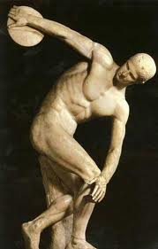
Ο δίσκος:
Στους Ολυμπιακούς Αγώνες ο δίσκος εισήχθη το 632 π.Χ. και αποτελούσε πάντα αγώνισμα του πεντάθλου. Οι δίσκοι που χρησιμοποιούσαν οι δισκοβόλοι αρχικά ήταν λίθινοι, αργότερα όμως ήταν από χαλκό, μολύβι ή σίδερο. Όπως και σήμερα ήταν στρογγυλοί. Οι δίσκοι που διασώθηκαν ως τις μέρες μας, έχουν διάμετρο από 0,17 έως 0,34 μ. και βάρος από 1250 έως 6600 γραμμάρια. Οι μεγαλύτεροι πρέπει να ήταν αφιερώματα Πάνω στους δίσκους εκτός από επιγραφές χάραζαν και διάφορες παραστάσεις. Συνήθως απεικόνιζαν αθλητές. Άλλες φορές πάλι έγραφαν ωδές ή διάφορες συνθήκες.
Αρματοδρομίες:
Ο πρώτος αγώνας αρματοδρομίας που αναφέρει η παράδοση είναι αυτός μεταξύ του Πέλοπα και του Οινομάου, βασιλιά της Πίσας, μύθος που συνδέεται άμεσα με την Ολυμπία. Αρματοδρομίες επίσης αναφέρει και ο Όμηρος, στους αγώνες που οργάνωσε ο Αχιλλέας προς τιμήν του νεκρού φίλου του Πατρόκλου. Προστάτης του αγωνίσματος της αρματοδρομίας θεωρείτο ο θεός Ποσειδώνας.

Slide 8
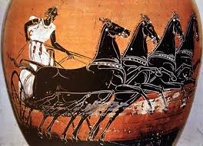
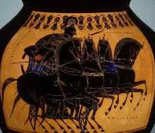
Το τέθριππο:
το άρμα, ένα μικρό ξύλινο δίτροχο όχημα, συρόταν από τέσσερα άλογα. Το μήκος της διαδρομής ήταν δώδεκα γύροι του ιπποδρόμου. Το τέθριππο εισάγεται στην 25η Ολυμπιάδα (680 π. Χ.) και διεξάγεται έως και το 241 μ.Χ.
Η απήνη:
εισάγεται στους Ολυμπιακούς αγώνες το 500 π.Χ. στην 70η Ολυμπιάδα και καταργήθηκε το 444 π.Χ. στην 84η Ολυμπιάδα. Το άρμα έσερναν δύο ημίονοι.
Η συνωρίδα:
Άρμα που έσερναν δύο άλογα. Εισάγεται στην 93η Ολυμπιάδα (408 π.Χ.). Το τέθριππο πώλων: εισάγεται στην 99η Ολυμπιάδα (348 π.Χ.). Το μήκος της διαδρομής ήταν οκτώ γύροι του ιπποδρόμου. Η συνωρίδα πώλων: εισάγεται ως αγώνισμα στην 128η Ολυμπιάδα (268 π.Χ.). Στους ομηρικούς χρόνους ηνίοχος ήταν ο ίδιος ο ιδιοκτήτης, αλλά στους ιστορικούς χρόνους οι ηνίοχοι δεν ήταν οι ιδιοκτήτες των αλόγων. Η νίκη, όμως, ανήκε στους ιδιοκτήτες οι οποίοι μάλιστα στέφονταν νικητές, ενώ για τον ηνίοχο το βραβείο ήταν μια μάλλινη ταινία που ο ιππότροφος (ο ιδιοκτήτης δηλαδή του ίππου) του έδενε στο μέτωπο. Για το λόγο αυτό στην Ολυμπία έχομε ονόματα γυναικών που αναφέρονται ως νικητές στις αρματοδρομίες (Κυνίσκα), παιδιών ή και πόλεων

Slide 9
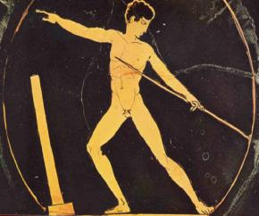
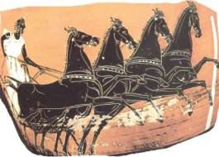
Το ακόντιο:
Δύο ήταν τα είδη του ακοντισμού: ο εκήβολος, δηλαδή βολή του ακοντίου σε μήκος, και ο στοχαστικός, δηλαδή βολή σε προκαθορισμένο στόχο. Στην Ολυμπία αγώνισμα του πεντάθλου αποτελούσε ο εκήβολος ακοντισμός.
Το ακόντιο ήταν ένα μακρύ ξύλινο κοντάρι μήκους 1,50-2 μ., με μυτερή την άκρη του, χωρίς μεταλλική αιχμή και πιο ελαφρύ από το πολεμικό. Ακόντια με αιχμή χρησιμοποιούσαν στο στοχαστικό ακοντισμό. Μία λουρίδα από δέρμα, η λεγόμενη αγκύλη, μήκους 0,40 μ. σχημάτιζε θηλειά στο κέντρο βάρους του ακοντίου
Τα ιππικά αγωνίσματα:
Τα ιππικά αγωνίσματα εισάγονται για πρώτη φορά στην Ολυμπία στην 33η Ολυμπιάδα το 648 π.Χ. με τις ιπποδρομίες των τελείων κελήτων, το οποίο ήταν αγώνισμα με αναβάτη σε άλογο που έκανε έξι φορές το γύρο του ιπποδρόμου. Το 469 π.Χ. (71η Ολυμπιάδα) εισάγεται η κάλπη (ιπποδρομίες φοράδων) και το 256 π.Χ. (131η Ολυμπιάδα) η ιπποδρομία των πώλων. Στις ιπποδρομίες ο αναβάτης ίππευε γυμνός, δίχως εφίππιο και αναβολείς κρατώντας το μαστίγιο και τα ηνία, όπως απεικονίζεται σε διάφορες παραστάσεις αγγείων. Το εφίππιο πιθανότατα χρησιμοποιούσαν μόνο οι πολεμιστές.

Slide 10
Προηγούμενες προσπάθειες αναβίωσης
Μεταξία-Άννα Αρφάνη Σταματία Βασιλάκου
Ιωάννα Βλάχου
Χρήστος Ασημακόπουλος
Γαβριήλ Γεωργίεφ

Slide 11
Ο πρώτος καταγεγραμμένος εορτασμός των Ολυμπιακών Αγώνων στην αρχαιότητα ήταν στην Ολυμπία, το 776 π.Χ. Είναι σχεδόν σίγουρο ότι αυτή δεν ήταν και η πρώτη φορά που γίνονταν οι Αγώνες. Τότε οι Αγώνες ήταν μόνο τοπικοί και διεξαγόταν μόνο ένα αγώνισμα, η κούρσα του σταδίου.
Από το 776 π.Χ. και μετά οι Αγώνες, σιγά-σιγά, έγιναν πιο σημαντικοί σε ολόκληρη την αρχαία Ελλάδα φτάνοντας στο απόγειό τους κατά τον πέμπτο και έκτο αιώνα π.Χ. Οι Ολυμπιακοί είχαν επίσης θρησκευτική σημασία, αφού γίνονταν προς τιμήν του θεού Δία, του οποίου το τεράστιο άγαλμα στεκόταν στην Ολυμπία. Ο αριθμός των αγωνισμάτων έγινε είκοσι και ο εορτασμός γινόταν στη διάρκεια μερικών ημερών. Οι νικητές των αγώνων θαυμάζονταν και γίνονταν αθάνατοι μέσα από ποιήματα και αγάλματα. Το έπαθλο για τους νικητές ήταν ένα στεφάνι από κλαδιά ελιάς.
Οι Αγώνες σιγά σιγά έχασαν την σημασία τους, όταν οι Ρωμαίοι κατέλαβαν την Ελλάδα και όταν ο Χριστιανισμός έγινε η επίσημη θρησκεία της Ρωμαϊκής αυτοκρατορίας, οι Ολυμπιακοί θεωρούνταν πια σαν μία παγανιστική γιορτή, και το 393 μ.Χ. ο αυτοκράτορας Θεοδόσιος απαγόρευσε τη διεξαγωγή τους. Με αυτόν τον τρόπο τελείωσε μια περίοδος χιλίων χρόνων κατά την οποία οι Ολυμπιακοί διεξάγονταν συνέχεια κάθε τέσσερα χρόνια.

Slide 12
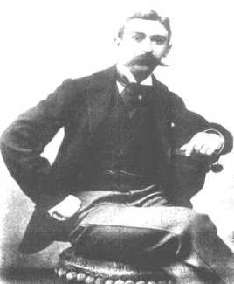
Αναβίωση των Αγώνων
Είναι γνωστό ότι κατά τον 17ο αιώνα γινόταν κάποια γιορτή η οποία έφερε το όνομα "Ολυμπιακοί αγώνες" στην Αγγλία. Παρόμοιες εκδηλώσεις ακολούθησαν στους επόμενους αιώνες στη Γαλλία και Ελλάδα οι οποίες όμως ήταν μικρής έκτασης και σίγουρα όχι διεθνείς. Το ενδιαφέρον για τους Ολυμπιακούς μεγάλωσε, όταν ανακαλύφθηκαν τα ερείπια της αρχαίας Ολυμπίας από Γερμανούς αρχαιολόγους στα μέσα του 19ου αιώνα.
Ο Εδεσσαίος λόγιος Μηνάς Μηνωίδης, που τότε δίδασκε την αρχαία ελληνική γλώσσα σε πανεπιστήμιο του Παρισιού, μετέφρασε και δημοσίευσε στη γαλλική το "Γυμναστικό" του Φιλόστρατου (1858), και τη συνόδευσε με κείμενό του, περί της ανάγκης αναβίωσης των Ολυμπιακών Αγώνων.
Λίγο αργότερα, ο βαρόνος Πιέρ ντε Κουμπερτέν, ο οποίος ήταν Γενικός Γραμματέας των γαλλικών αθλητικών σωματείων, προσπαθούσε να δικαιολογήσει την ήττα των Γάλλων στον Γαλλοπρωσικό πόλεμο (1870-1871). Πίστευε ότι ο λόγος της ήττας ήταν επειδή οι Γάλλοι δεν είχαν αρκετή φυσική διαπαιδαγώγηση και ήθελε να την βελτιώσει. Ο Κουμπερτέν ήθελε επίσης να ενώσει της εθνότητες και να φέρει μαζί τη νεολαία με τον αθλητισμό παρά να γίνονται πόλεμοι. Πίστευε ότι η αναβίωση των Ολυμπιακών Αγώνων θα πετύχαινε και τους δύο πιο πάνω σκοπούς του.

Slide 13
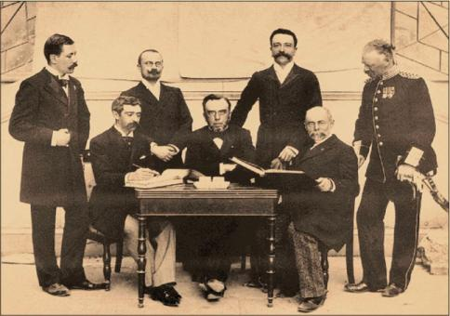
Η νίκη της Αθήνας
Η αρχική σκέψη του Βαρόνου Ντε Κουμπερτέν ήταν οι πρώτοι Ολυμπιακοί Αγώνες να γίνουν το 1900 στο Παρίσι, αλλά ο εμπνευσμένος λόγος του Βικέλα ανέτρεψε την κατάσταση. «...Στην Αθήνα, ασφαλώς δεν θα έχουμε τη δυνατότητα να οργανώσουμε μεγαλοπρεπείς γιορτές, αλλά τις πολλές ελλείψεις μας θα αναπληρώσει η εγκαρδιότητα της υποδοχής μας. Δεν θα προσφέρουμε στους επισκέπτες μας διασκεδάσεις άξιες προς την περίσταση, αλλά έχουμε να δείξουμε τα μνημεία και τα ερείπια της αρχαιότητος και να τους
οδηγήσουμε στους τόπους όπου τελούσαν οι αρχαίοι Έλληνες τους αγώνες τους…» είπε, σε μια αποστροφή της ομιλίας του και συνεπήρε τους συνέδρους, οι οποίοι ψήφισαν ομόφωνα την Αθήνα.
Η τολμηρή πρωτοβουλία του Βικέλα προκάλεσε ενθουσιασμό στην κοινή γνώμη και τον τύπο στην Ελλάδα και ήταν η αιτία που συνέβαλε στην απροσδόκητα μεγάλη επιτυχία της αναβίωσης των Ολυμπιακών Αγώνων τότε, αλλά και στην παγίωση του θεσμού τα επόμενα χρόνια. Ο Δημήτριος Βικέλας εξελέγη το 1894 πρώτος πρόεδρος της Διεθνούς Ολυμπιακής Επιτροπής. Παρέμεινε στη θέση αυτή έως το 1896, οπότε τον διαδέχθηκε ο βαρόνος Ντε Κουμπερτέν. Πέρασε τα υπόλοιπα χρόνια της ζωής του στην Αθήνα, όπου πέθανε στις 7 Ιουλίου 1908, χτυπημένος από την επάρατη νόσο.

Slide 14
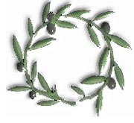
Πρώτοι Ολυμπιακοί Αγώνες Οι πρώτοι Ολυμπιακοί Αγώνες έγιναν το 1896 στην Αθήνα στο Παναθηναϊκό στάδιο. Συμμετείχαν σ' αυτούς 13 κράτη και 311 αθλητές.
Χώρες Συμμετοχές · Δανία . Αυστραλία · Ελβετία . Αυστρία · Ελλάδα · Χιλή . Γερμανία Βρετανία · Ουγγαρία . Βουλγαρία · Η.Π.Α. . Γαλλία · Σουηδία
Κάθε φορά που ένας αθλητής νικούσε, παιζόταν ο εθνικός ύμνος της χώρας του και κυμάτιζε η σημαία της. Οι αθλητές ήταν τόσο λίγοι, επειδή πλήρωσαν μόνοι τους τα έξοδά τους.

Slide 15
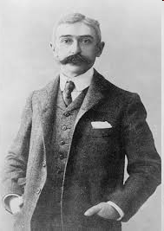
Η Βιογραφία του Πιέρ Ντε Κουμπερτέν
Γεννήθηκε στο Παρίσι από αριστοκρατική οικογένεια και ήταν τρίτο παιδί του Charles Louis de Frédy και της Agathe-Gabrielle de Mirville de Coubertin. Σπούδασε σε Αγγλικά και Αμερικανικά πανεπιστήμια προσπαθώντας να βελτιώσει την εκπαίδευσή του. Ασχολήθηκε με αθλήματα όπως κωπηλασία, ενόργανη γυμναστική και ιππασία. Πίστευε ότι η αθλητική παιδεία ήταν σημαντικό μέρος για την ανάπτυξη της προσωπικότητας νέων ανθρώπων. Το 1887 μαζί με άλλους ίδρυσε στη Γαλλία την Ένωση Γαλλικών Αθλητικών Συλλόγων στην οποία εκλέχτηκε γενικός γραμματέας το 1892. Μετά τον θάνατό του, κατόπιν επιθυμίας του, η καρδιά του μεταφέρθηκε στην Αρχαία Ολυμπία, όπου και τάφηκε σε επιτύμβια στήλη που φέρει την ονομασία Μνημείο Ντε Κουμπερτέν.

Slide 16
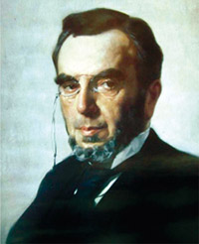
Δημήτριος Βικέλας
Ο Δημήτριος Βικέλας έλαβε μέρος στο Διεθνές Αθλητικό Συνέδριο των Παρισίων το 1894 ,μετά από προτροπή του προέδρου του Πανελλήνιου Αθλητικού Συλλόγου Ιωάννη Φωκιανού, επειδή ο τελευταίος δεν μπορούσε να συμμετάσχει και επειδή ο Δημήτριος Βικέλας ήταν ήδη γνωστός Έλληνας λογοτέχνης στις Ευρωπαϊκές πρωτεύουσες με ισχυρές διασυνδέσεις. Η ιδέα του Βαρόνου Πιέρ ντε Κουμπερτέν για τον Ολυμπισμό και την αναβίωση των Ολυμπιακών Αγώνων της αρχαιότητας στη σύγχρονη εποχή βρήκε σάρκα και οστά στο Συνέδριο, στο οποίο ιδρύθηκε η Διεθνής Ολυμπιακή Επιτροπή ,εκλέχθηκε πρώτος της πρόεδρος ο Δημήτριος Βικέλας και αποφασίστηκε να διεξαχθούν οι πρώτοι σύγχρονοι Ολυμπιακοί Αγώνες στην Αθήνα το 1896 μετά από πρόταση του Δημητρίου Βικέλα.

Slide 17
Το Πρόγραμμα των Ολυμπιακών Αγώνων του 1896
Σοφία Γριβόγιαννη
Ειρήνη Ζορμπά
Ανδρέας Δαλακούρας

Slide 18
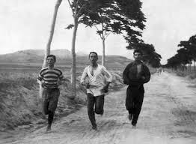
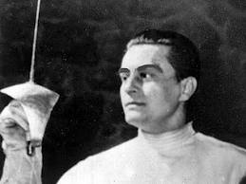
Δευτέρα 6 Απριλίου.
Τελετή έναρξης
Στίβος
•100μέτρα
•Άλμα τριπλούν
•Δισκοβολία
•800μέτρα
•400μέτρα
Τρίτη 7 Απριλίου
•ξιφασκία
•στίβος
•άρση βαρών

Slide 19
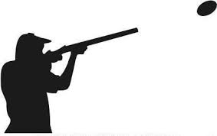
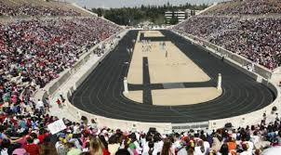
Τετάρτη 8 Απριλίου
•Σκοποβολή
•Αντισφαίριση
•ποδηλασία
Πέμπτη 9 Απριλίου
•Σκοποβολή
•Αντισφαίριση
•Ξιφασκία
•Αγώνες στο στάδιο
•Στίβος
•Γυμναστική

Slide 20
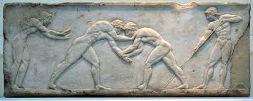
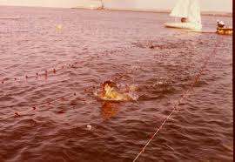
Παρασκευή 10 Απριλίου
•Αντισφαίριση
•Γυμναστική
•Σκοποβολή
•Στίβος (μαραθώνιος)
•Πάλη
Σάββατο 11 Απριλίου
•Ο μαραθώνιος της Ρεβίθη
•Πάλη
•Σκοποβολή
•Κολύμβηση
•Ποδηλασία
•Αντισφαίριση

Slide 21
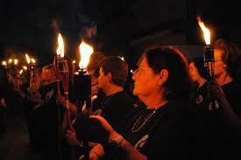
Δευτέρα 13 Απριλίου
•Ποδηλασία
Τρίτη 14 Απριλίου
Η επίσημη τελετή λήξης ήταν προγραμματισμένη για αυτή τη μέρα, όμως ο καιρός δεν ήταν σύμμαχος. Από την προηγούμενη ημέρα φυσούσε δυνατός αέρας, ενώ την ημέρα της τελετής, η ατμόσφαιρα ήταν κρύα, συννεφιασμένη, με αέρα και βροχή. Κατά το πρόγραμμα, είχε οριστεί για μετά το μεσημέρι η ανακήρυξη και η στέψη των νικητών.
Τετάρτη 15 Απριλίου
Κυριακή 12 Απριλίου
•Γεύμα στα ανάκτορα
•Σκοποβολή
•Ποδηλασία
•Λαμπαδηφορία
ΤΕΛΕΤΗ ΛΗΞΗΣ και…
ΠΟΡΕΙΑ ΣΤΑ ΑΝΑΚΤΟΡΑ

Slide 22
Σπύρος Λούης
Ο μεγάλος νικητής
Χρήστος Αγγουράς

Slide 23
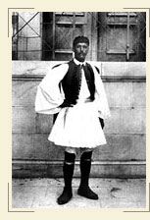
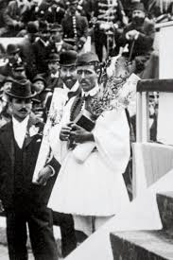
Ο θρύλος του Σπύρου Λούη Η μεγάλη νίκη του Σπύρου Λούη στον μαραθώνιο των Ολυμπιακών Αγώνων της Αθήνας (1896) συνέβαλε στο να συνδεθεί άρρηκτα το όνομά του με την ιστορία του σύγχρονου ελληνικού αθλητισμού. Γεννήθηκε στις αρχές του 1872 από ένα ζευγάρι αγροτών από το Μαρούσι Αττικής. Από μικρή ηλικία ασχολήθηκε με τις αγροτικές εργασίες και αργότερα άσκησε το επάγγελμα του νερουλά. Η συμμετοχή του στο μαραθώνιο ήταν περιπετειώδης, αφού η προσπάθειά του στον προκριματικό αγώνα υπήρξε ανεπιτυχής. Συγκεκριμένα κατετάγη 17ος, ενώ το πρόγραμμα των αγώνων προέβλεπε τη συμμετοχή 16 αθλητών στον τελικό. Έτσι η παρουσία του στη μεγάλη κούρσα εξασφαλίστηκε κατόπιν επιμονής του επικεφαλής της διοργάνωσης του αγωνίσματος και αφέτη Γ. Παπαδιαμαντόπουλου, ο οποίος προσπάθησε επιτυχώς να είναι περισσότεροι οι συμμετέχοντες στον τελικό από τους αρχικά προβλεπόμενους. Ο τελευταίος υπήρξε ταγματάρχης του ιππικού και ο Λούης στη διάρκεια της στρατιωτικής του θητείας υπηρέτησε ως ιπποκόμος του, δίνοντας πολλά δείγματα της αντοχής και της ταχύτητάς του, αφού σε αρκετές περιπτώσεις τις είχε αξιοποιήσει για να είναι συνεπής στις στρατιωτικές του υποχρεώσεις.

Slide 24
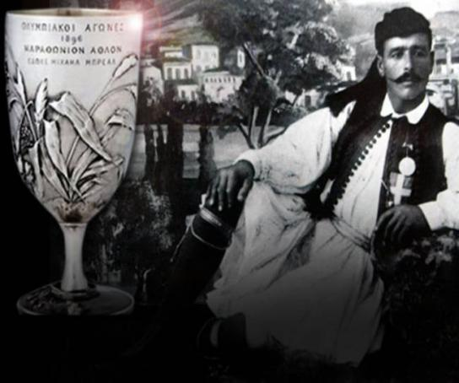
Αρκετές μέρες πριν τη διεξαγωγή του μαραθωνίου, το συγκεκριμένο αγώνισμα μονοπωλούσε το ενδιαφέρον των Ελλήνων φιλάθλων. Όταν έφτασε επιτέλους η μεγάλη στιγμή όλοι αναρωτιόνταν αν κάποιος από τους Έλληνες αθλητές θα μπορούσε να κατακτήσει τη νίκη σε ένα αγώνισμα εμπνευσμένο από την ιστορία της αρχαίας Αθήνας. Κανείς δεν τολμούσε να διατυπώσει προγνωστικά, αφού όλοι αναγνώριζαν την αξία των ξένων αθλητών, καθώς και τον βαθμό προετοιμασίας τους.
Στην εκκίνηση της κούρσας από τον τύμβο του Μαραθώνα τελικά πήραν θέση 25 αθλητές. Ο αγώνας είχε αρκετές διακυμάνσεις και όλοι σχεδόν οι αθλητές ξεκίνησαν γρήγορα, αγνοώντας ότι έπρεπε να κάνουν οικονομία δυνάμεων. Αντίθετα, ο Λούης διατήρησε περίπου σταθερό ρυθμό και στα 40 χλμ., που ήταν η επίσημη απόσταση του αγωνίσματος. Έτσι, ήταν θέμα χρόνου να τεθεί επικεφαλής λίγα χιλιόμετρα πριν από το στάδιο, αφού οι σημαντικότεροι ξένοι αντίπαλοί του, όπως ο Γάλλος Lermusiaux και ο Αυστραλός Flack, εγκατέλειψαν κατάκοποι.

Slide 25
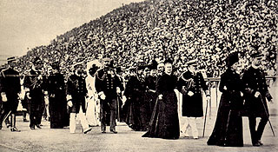
Η είσοδος του Λούη στο Παναθηναϊκό Στάδιο συνοδεύτηκε από ενθουσιώδεις πανηγυρισμούς των φιλάθλων τόσο για τη μεγάλη του επίδοση (2.58.50), όσο και για την κατάκτηση της πρώτης θέσης. Οι πανηγυρισμοί εντάθηκαν όταν την εμφάνισή τους αμέσως μετά τον Λούη έκαναν δύο ακόμη Έλληνες αθλητές, ο Χαρίλαος Βασιλάκος (2ος) και ο Σπύρος Μπελόκας (3ος).
Αμέσως μετά τη νίκη του ο Λούης δέχτηκε πλήθος προσφορών και δώρων. Με ιδιαίτερη όμως ευχαρίστηση αποδέχτηκε ένα άλογο και ένα κάρο για να μεταφέρει ευκολότερα νερό από το Μαρούσι στην Αθήνα. Ο Λούης, μολονότι αναδείχτηκε σε θρύλο της εποχής του, δεν έτρεξε ποτέ σε άλλη κούρσα. Πέθανε τον Μάρτιο του 1940 στην Αθήνα σε ηλικία 67 χρονών.

Slide 26
Κωστής Παλαμάς
ο στιχουργός
και Σπύρος Σαμάρας
ο συνθέτης
του Ολυμπιακού Ύμνου
Παναγιώτης Αρμπανάς
Γιώργος Γεωργούτσος

Slide 27
Κωστής Παλαμάς
Ολυμπιακός Ύμνος
Στο Σαμάρα, που φτερά του έβαλε
Αρχαίο Πνεύμ’ αθάνατον, αγνέ πατέρα του ωραίου, του μεγάλου και τ’ αληθινού, κατέβα, φανερώσου κι άστραψ’ εδώ πέρα στη δόξα της δικής σου γης και τ’ ουρανού.
Στο δρόμο και στο πάλεμα και στο λιθάρι, στων ευγενών Αγώνων λάμψε την ορμή, και με τ’ αμάραντο στεφάνωσε κλωνάρι και σιδερένιο πλάσε κι άξιο το κορμί.
Κάμποι, βουνά και πέλαγα φέγγουν μαζί σου σαν ένας λευκοπόρφυρος μέγας ναός, και τρέχει στο ναό εδώ προσκυνητής σου, Αρχαίο Πνεύμ’ αθάνατο, κάθε λαός.
Κ. Παλαμάς, Άπαντα, τόμ. 3, Μπίρης

Slide 28
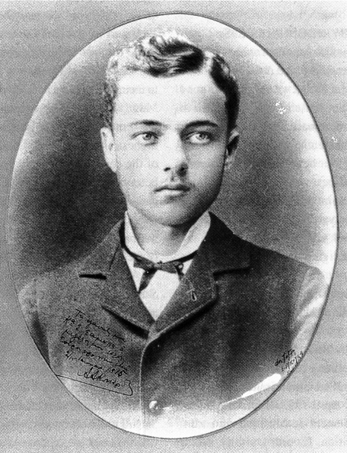
Το 1895 ανατέθηκε από την Διεθνή Ολυμπιακή Επιτροπή στον Σπυρίδωνα Σαμάρα η σύνθεση ενός Ολυμπιακού Ύμνου με την ευκαιρία της πραγματοποίησης στην Αθήνα των Πρώτων Σύγχρονων Ολυμπιακών Αγώνων (Απρίλιος 1896). Μετά την ανάθεση στον Σαμάρα η επιτροπή επέλεξε να μελοποιηθεί το ομότιτλο ποίημα του Κωστή Παλαμά. Ο ύμνος αυτός καθιερώθηκε ως επίσημος Ολυμπιακός Ύμνος μόλις το 1958 στο Τόκυο, δηλαδή εξήντα δύο χρόνια μετά την παγκόσμια «πρώτη» του και σαράντα ένα χρόνια μετά τον θάνατο του συνθέτη του.

Slide 29
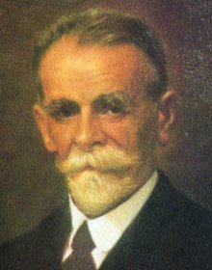
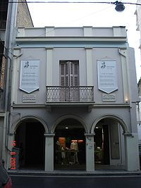
Ο Κωστής Παλαμάς (Πάτρα, 13 Ιανουαρίου 1859 - Αθήνα, 27 Φεβρουαρίου 1943) ήταν ποιητής, πεζογράφος, θεατρικός συγγραφέας, ιστορικός και κριτικός της λογοτεχνίας. Θεωρείται ένας από τους σημαντικότερους Έλληνες ποιητές, με σημαντική συνεισφορά στην εξέλιξη και ανανέωση της νεοελληνικής ποίησης. Αποτέλεσε κεντρική μορφή της λογοτεχνικής γενιάς του 1880, πρωτοπόρος, μαζί με τον Νίκο Καμπά και τον Γεώργιο Δροσίνη, της αποκαλούμενης Νέας Αθηναϊκής (ή Παλαμικής) σχολής. Επίσης, είχε σπουδάσει και ως θεατρικός παραγωγός της ελληνικής λογοτεχνίας.
Ένδειξη της καθιέρωσής του ως ποιητή ήταν η ανάθεση της σύνθεσης του Ύμνου των Ολυμπιακών Αγώνων, το 1896.

Slide 30
Η Αθήνα του 1986
Γάββαρης Βασίλης

Slide 31
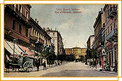
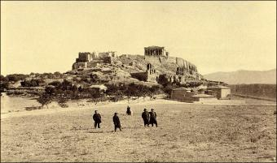
Η Αθήνα του 19ου αιώνα
Στις 18 Σεπτεμβρίου 1838, η Αθήνα επιλέχθηκε ως η πρωτεύουσα του ελληνικού κράτους. Το Φεβρουάριο της ίδιας χρονιάς, οι κάτοικοί της γιόρτασαν το γεγονός στην εκκλησία του Αγίου Γεωργίου, αρχαίο ναό του Θησείου που είχε μετατραπεί σε χριστιανική εκκλησία.
Ανάμεσα στο 1838 και το 1896 έγινε μια σοβαρή προσπάθεια να διαμορφωθεί το σχέδιο της πόλης των Αθηνών, σύμφωνα με τις τρέχουσες πολεοδομικές απαιτήσεις των ευρωπαϊκών πόλεων. Επιφανείς Έλληνες και Ευρωπαίοι αρχιτέκτονες, μηχανικοί και άνθρωποι των τεχνών προσκλήθηκαν να εργαστούν γι' αυτό τον σκοπό. Ωστόσο, λόγω οικονομικών δυσχερειών και πολιτικών προβλημάτων, αυτές οι απαιτήσεις αναγκαστικά μειώθηκαν, δίνοντας στην Αθήνα τον αναπόφευκτα υβριδικό χαρακτήρα μιας ευρωπαϊκής πόλης στην περιφέρεια, διαμορφωμένης με ξένες αρχές, επιλεκτικά εφαρμοσμένες. Παρ' όλ' αυτά, όσο το αστικό τοπίο με τον καιρό ωρίμαζε, τα στοιχεία που είχαν εισαχθεί ρίζωσαν στο ντόπιο χώμα και τη δεκαετία του 1890 η ελληνική πρωτεύουσα είχε πάρει -αν και σε μικρή κλίμακα- την οικεία όψη μιας νεοκλασικής πόλης του 19ου αιώνα.

Slide 32
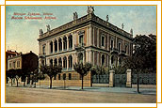
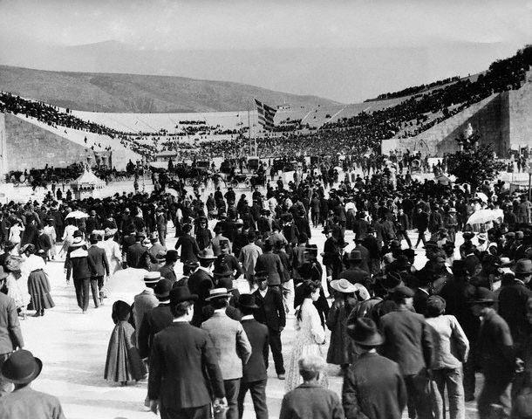
Πληθυσμός
Την εποχή εκείνη ο πληθυσμός της Αθήνας κυμαινόταν μεταξύ 10 και 12 χιλιάδων κατοίκων. Καθώς η Αθήνα έγινε πρωτεύουσα, πολλοί Έλληνες μετακόμισαν στην πόλη και η αξία της αστικής γης ανέβηκε κατακόρυφα. Το 1850, η περιοχή ανάμεσα στην Ακρόπολη και το Λυκαβηττό ήταν ήδη γεμάτη κτήρια. Στην απογραφή του 1879, η Αθήνα είχε ήδη φτάσει τους 63.374 κατοίκους.
Κοινωνία
Η Αθήνα του 19ου αιώνα αντικατοπτρίζει τις μεταμορφώσεις της ελληνικής κοινωνίας. Έγινε πόλος έλξης για ανθρώπους διαφορετικής προέλευσης και κουλτούρας, οι οποίοι συναντήθηκαν στον ίδιο χώρο και ήρθαν αντιμέτωποι με τις νέες πολιτικές και οικονομικές συνθήκες. Οι κάτοικοι των νησιών του Αιγαίου, οι αγρότες της Θεσσαλίας και οι μορφωμένοι μετανάστες από τη δυτική Ευρώπη αναγκάστηκαν να συνυπάρξουν στην Αθήνα. Ένα τέτοιο πολύμορφο πληθυσμιακό σύνολο αποτέλεσε το κοινό που παρακολούθησε τους Ολυμπιακούς Αγώνες του 1896.

Slide 33
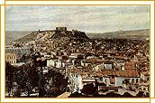
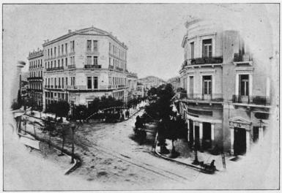
Προβλήματα
Καθώς ο δημόσιος τομέας περιοριζόταν από οικονομικές ελλείψεις, οι περισσότερες καινούργιες οικοδομές γίνονταν από τον ιδιωτικό τομέα, κυρίως πλούσιους Έλληνες της Διασποράς. Αν και οι μεγάλες κατασκευές άλλαξαν την τοπογραφία της Αθήνας, η πόλη είχε ακόμη ν' αντιμετωπίσει σοβαρά προβλήματα: δεν υπήρχαν ασφαλτοστρωμένοι δρόμοι και η σκόνη ήταν πάντα ένα από τα πιο ενοχλητικά της χαρακτηριστικά· δεν επαρκούσαν οι λάμπες γκαζιού στους δρόμους και η ηλεκτροφώτιση δεν είχε ακόμη καθιερωθεί, εξαιτίας των ισχυρών αντιδράσεων της εταιρείας γκαζιού. Επιπλέον, η πόλη υπέφερε από την έλλειψη υδροδότησης και αποχέτευσης.
Ωστόσο, το γεγονός ότι η Αθήνα επιλέχθηκε για τη διοργάνωση των πρώτων Ολυμπιακών Αγώνων οδήγησε στην εσπευσμένη εκτέλεση δημοσίων έργων, όπως μεγάλοι δρόμοι, γέφυρες, φωτισμός κλπ. Η πραγματοποίησή τους βοήθησε στην υποδοχή των επισκεπτών που παρακολούθησαν τις εκδηλώσεις των Ολυμπιακών Αγώνων.

Slide 34
Οι Σύγχρονοι Ολυμπιακοί Αγώνες
Η Διεθνής Ολυμπιακή Επιτροπή
Γρηγορίου Παναγιώτης
Δημητρόπουλος Παναγιώτης

Slide 35
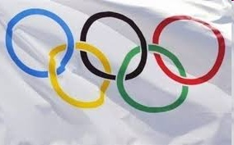
Πληροφορίες για τη Διεθνή Ολυμπιακή Επιτροπή
Η Διεθνής Ολυμπιακή Επιτροπή (Δ.Ο.Ε.) βρίσκεται στη Λωζάννη της Ελβετίας. Η Επιτροπή ιδρύθηκε στις 23 Ιουνίου του 1894 από τον αναβιωτή των Ολυμπιακών Αγώνων βαρόνο Πιερ ντε Κουμπερτέν. Στόχος του Κουμπερτέν ήταν η οργανωτική αυτή επιτροπή να λειτουργήσει ανεξάρτητα από κυβερνήσεις και πολιτικές σκοπιμότητες. Ο ρόλος της Δ.Ο.Ε. είναι να οργανώνει όσο το δυνατόν καλύτερα τους Ολυμπιακούς Αγώνες, να τους συντονίζει και να τους αναπτύσσει. Η Δ.Ο.Ε προσπαθεί να κρατήσει το κύρος και τον σεβασμό των αγώνων, δίδοντας ιδιαίτερο βάρος στην παιδευτική σημασία των Ολυμπιακών Αγώνων.

Slide 36
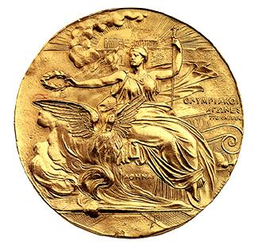
Σύγχρονοι Ολυμπιακοί Αγώνες
Μετά, όμως από την αρχική επιτυχία, οι Ολυμπιακοί είχαν σοβαρά προβλήματα. Στους εορτασμούς στο Παρίσι (1900) και στο Σεντ Λούις (1904) οι αγώνες επισκιάστηκαν από τις διεθνείς εκθέσεις στις οποίες είχαν περιληφθεί. Οι επόμενοι Μεσολυμπιακοί Αγώνες έγιναν το 1906 για να γιορτάσουν τα δέκατα γενέθλια των αγώνων. Αν και είχαν διοργανωθεί από την ΔΟΕ, μια μετέπειτα απόφασή της κήρυξε ότι δεν ήταν επίσημοι Ολυμπιακοί αγώνες. Οι αγώνες του 1906 όμως ξανά προσέλκυσαν ένα μεγάλο αριθμό από παγκόσμιες συμμετοχές. Το 1904 το 80% των συμμετοχών ήταν Αμερικάνοι αθλητές και σηματοδοτούν την αρχή της ανάπτυξης των αγώνων σε δημοσιότητα και μέγεθος.

Slide 37
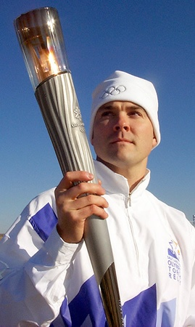
Αθήνα (Ελλάδα) 1896
Παρίσι (Γαλλία) 1900
Σεντ Λούις (ΗΠΑ) 1904
Λονδίνο (Ηνωμένο Βασίλειο) 1908
Στοκχόλμη (Σουηδία) 1912
Αμβέρσα (Βέλγιο) 1920
Παρίσι (Γαλλία) 1924
Άμστερνταμ (Ολλανδία) 1928
Λος Άντζελες (ΗΠΑ) 1932
Βερολίνο (Γερμανία) 1936
Λονδίνο (Ηνωμένο Βασίλειο) 1948
Ελσίνκι (Φινλανδία) 1952
Μελβούρνη (Αυστραλία)1956
Ρώμη (Ιταλία) 1960
Τόκιο (Ιαπωνία) 1964
Πόλη του Μεξικού (Μεξικό) 1968
Μόναχο (Γερμανία) 1972
Μοντρεάλ (Καναδάς) 1976
Μόσχα (Ρωσία) 1980
Λος Άντζελες (ΗΠΑ) 1984
Σεούλ (Νότια Κορέα) 1988
Βαρκελώνη (Ισπανία) 1992
Ατλάντα (ΗΠΑ) 1996
Σίδνεϊ (Αυστραλία) 2000
Αθήνα (Ελλάδα) 2004
Πεκίνο (Κίνα) 2008
Λονδίνο (Ηνωμένο Βασίλειο) 2012
Θερινοί Ολυμπιακοί Αγώνες

